Slide 1
Деятельность Рабочей группы «Совместная реализация проекта создания и осуществления программы научных исследований на специализированном токамаке КТМ»
КТМ
15-е заседание Комиссии государств – участников СНГ по использованию атомной энергии в мирных целях,
12 ноября 2014 г., г. Минск

Slide 2
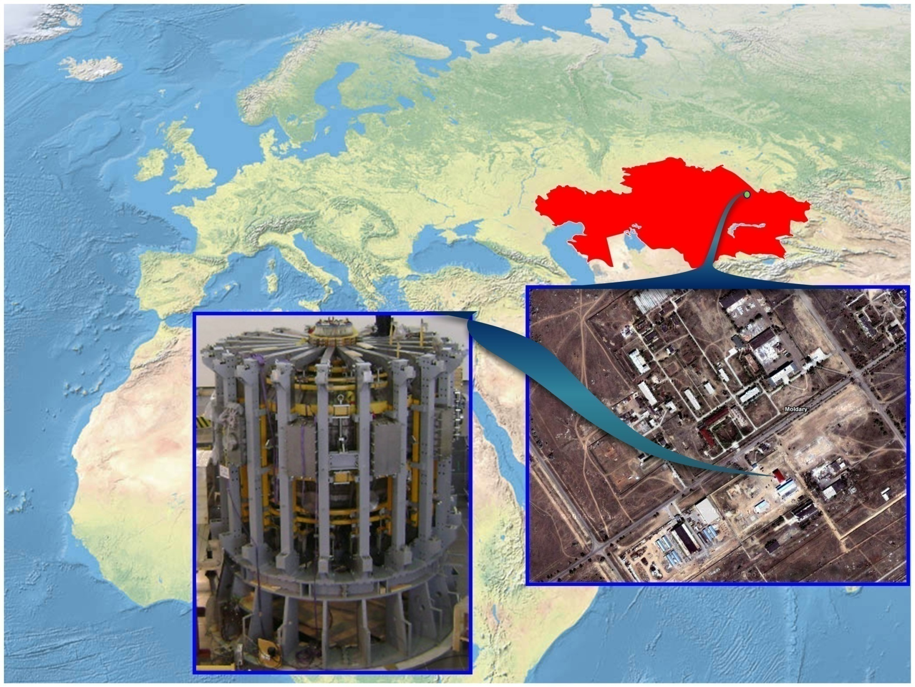
KTM – первый в мире специализированный токамак для исследования и испытаний перспективных материалов, обращенных к плазме, создается в Национальном ядерном центре Республики Казахстан, г.Курчатов

Slide 3
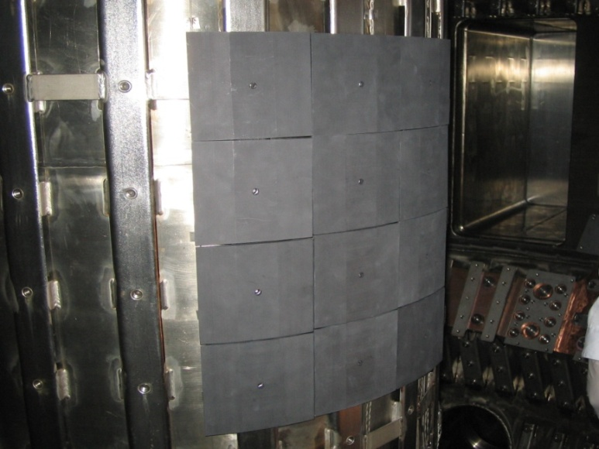
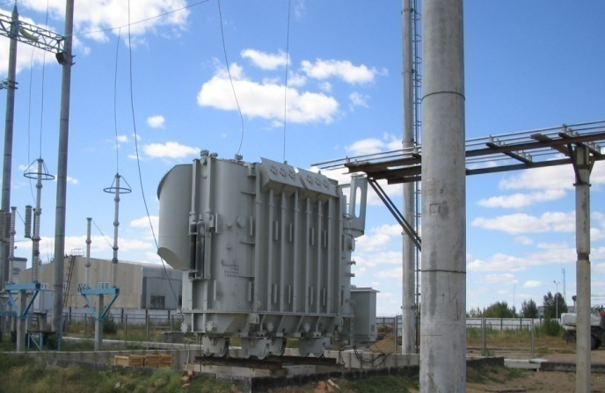
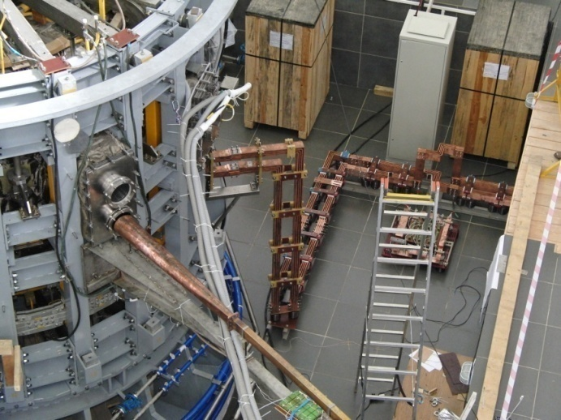
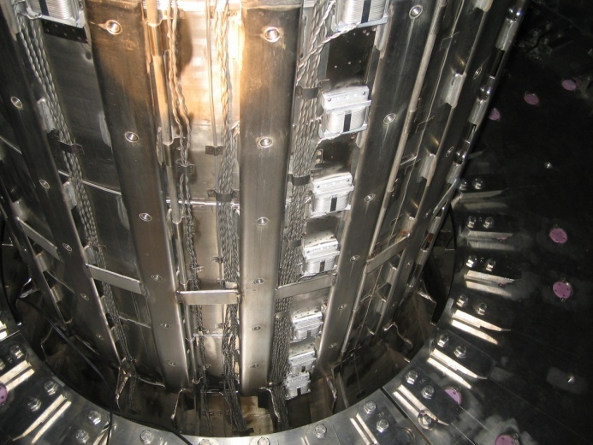
Монтаж и ПНР токамака КТМ
КТМ
Здание реакторного и лабораторного корпуса
Облицовка графитом внутренней поверхности вакуумной камеры
Система внешнего электроснабжения КТМ
Система предионизации плазмы
Вакуумная камера и диверторная область

Slide 4
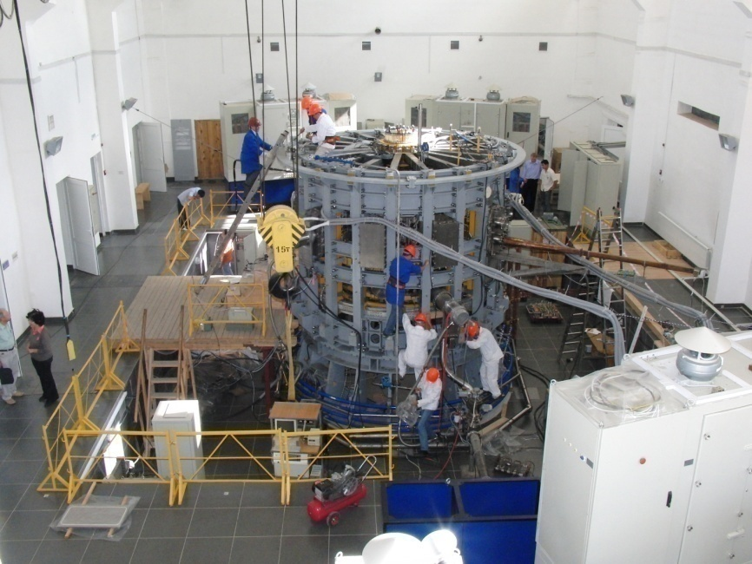
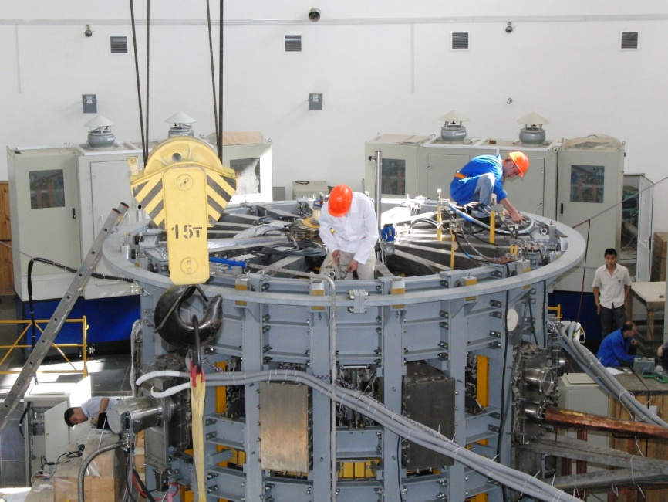
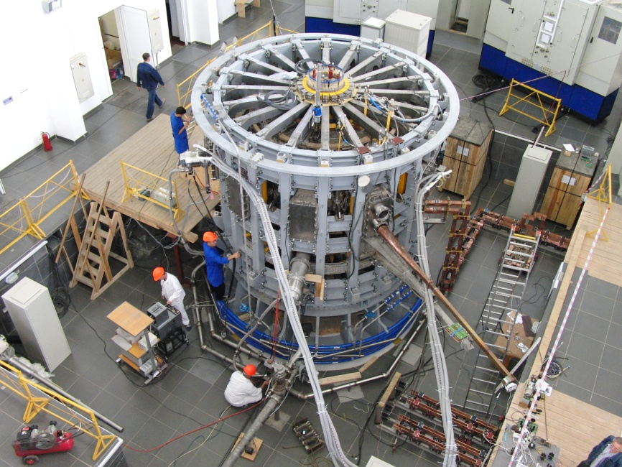
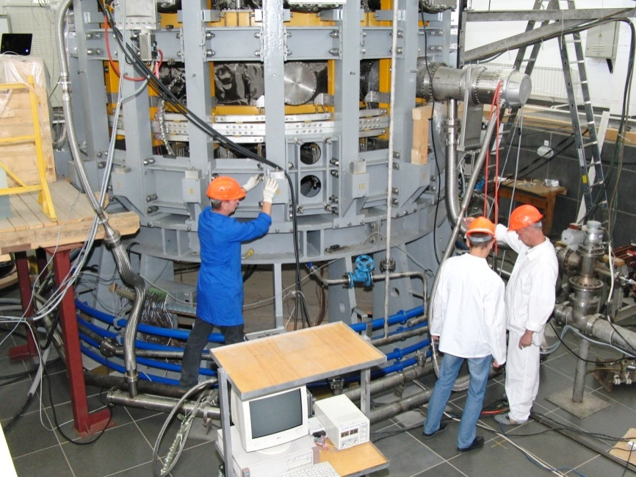
Пуско-наладочные работы на КТМ

Slide 5
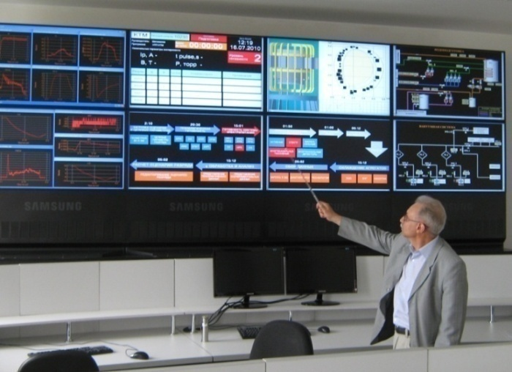
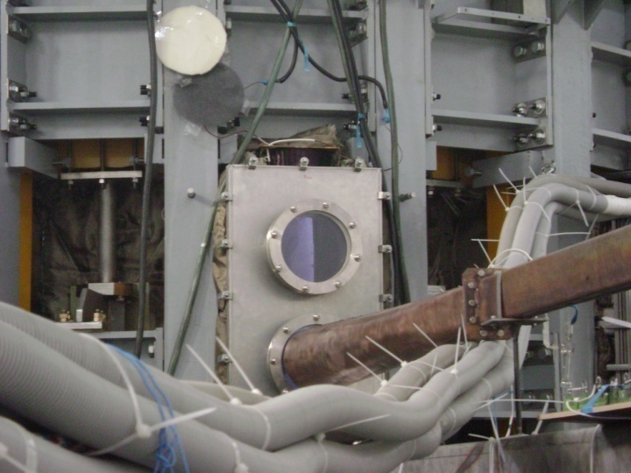
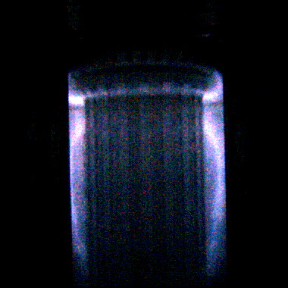
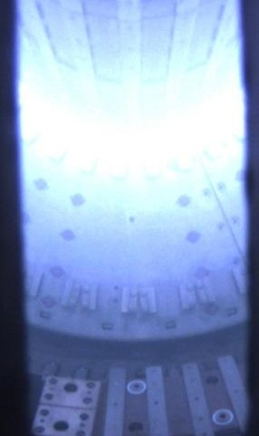
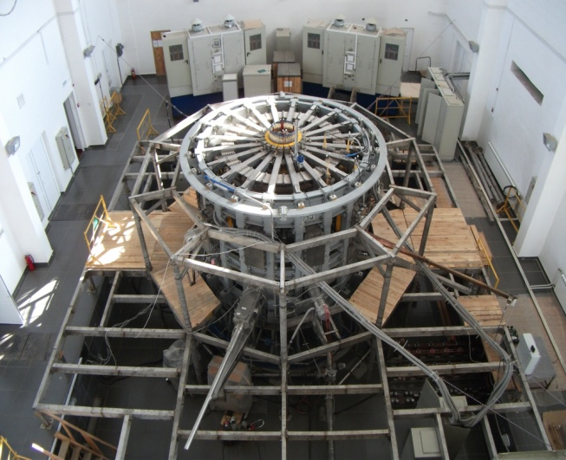
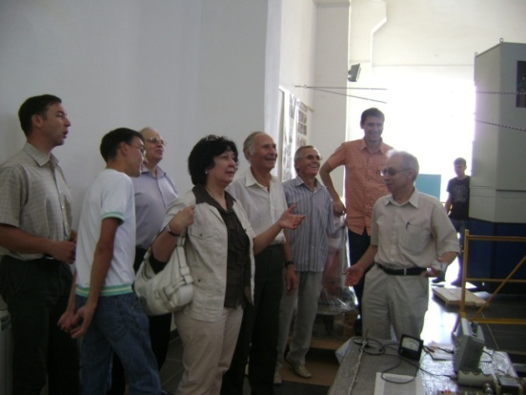
Пробный пуск токамака КТМ
Запуск системы предионизации плазмы – 20 августа 2010 года
05 сентября 2010 года проведен пробный запуск токамака КТМ, на котором в вакуумной камере КТМ был получен в течение 40 мс плазменный шнур с максимальным током 25 кА – «первая плазма»

Slide 6
Состояние дел по проекту КТМ
1997 – обсуждение Президентом Н.А. Назарбаевым и Е.П. Велиховым предложений о проекте КТМ
1998, июль – распоряжение Премьер-Министра о начале работ по проекту
1999-2003 – проектирование установки и основных систем КТМ
2003-2007 – изготовление установки КТМ
2006-2007 – завершение реконструкции лабораторного корпуса и реакторного зала
2007, декабрь – установка КТМ изготовлена на опытном заводе НИИЭФА
им. Ефремова и доставлена в г. Курчатов
2008-2010 – монтаж установки КТМ и всех систем на рабочем месте в ИАЭ НЯЦ РК
2010 – посистемная наладка, демонстрационный пуск
2011-2014 – переработка ТЭО и пересчет ПСД, повторная госэкспертиза проекта, подготовка к физическому пуску
2016 - физический пуск
2017 - сдача комплекса КТМ в эксплуатацию
2017 и далее – осуществление научной программы исследований

Slide 7
Основные объекты и системы стендового комплекса КТМ
(желтое –работы выполнены, белое – в стадии выполнения)
КТМ
Площадка комплекса с инженерными системами
Здание КТМ
Лабораторный корпус с пультовой
Здание блока электротехнических устройств
Подстанция КТМ 220/10 кВ
Системы физических и технологических диагностик
Воздушная линия электропередачи 220 кВ, L = 17 км
Транспортно- перегрузочное оборудование
Подстанция ПС №51
Установка КТМ
Системы прогрева и
кондиционирования вакуумной камеры
Подстанция
ПС №53
Система ВЧ-нагрева плазмы
Система технологического охлаждения
Система вакуумирования и газонапуска
Система автоматизации эксперимента
Система электропитания
токамака
Система
технологического
охлаждения

Slide 8
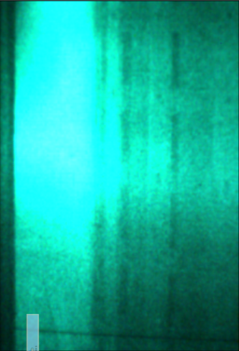
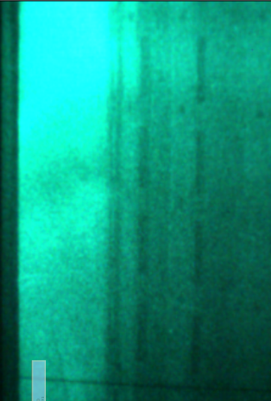
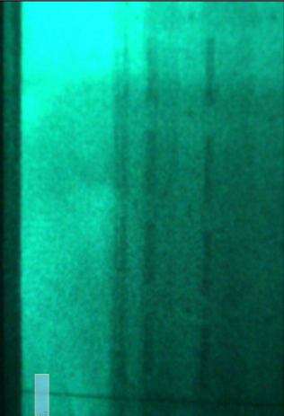
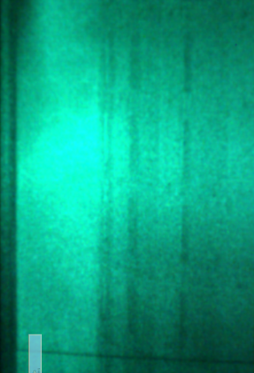
Экспериментальная отработка методики запуска токамака КТМ, отработка режимов пробоя и получения плазменного разряда пониженных параметров
Основные экспериментальные результаты
№1
№2
Видеокадр снятый с трекового патрубка медленной видеокамерой. (экспозиция 30 мс, частота 30 к/с, рабочий газ водород)
№3
№4
Видеокадр снятый с экваториального патрубка медленной видеокамерой.
(экспозиция 30 мс, частота 30 к/с, рабочий газ аргон)
Видеокадры с экваториального патрубка с быстрой видеокамеры, (экспозиция 1 мс, частота кадров 1000 к/с, рабочий газ водород)

Slide 9
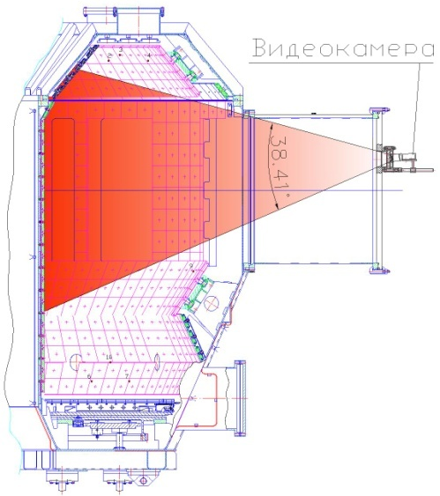
Текущее состояние дел
В настоящий момент на комплексе КТМ реализуется научно-техническая программа по отработке методов и режимов запуска плазменного разряда. В рамках этой программы производится наладка физических и технологических диагностик комплекса, наладка средств сбора данных и управления, наладка основных и вспомогательных технологических систем –высоковакуумной откачки, охлаждения и электропитания. Данная работа очень важна с точки зрения ускорения подготовки комплекса к физическому пуску и, соответственно, вводу его в эксплуатацию.
Конфигурации рассеянных полоидальных магнитных полей в вакуумной камере токамака КТМ для получения пробоя
Быстрая видеокамера
(1000кадр/с) для диагностики плазмы

Slide 10
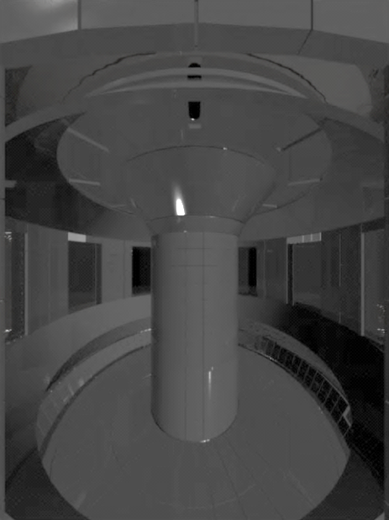
Разработка системы визуализации плазменного шнура
Модельное поле изображения
Эскиз размещения системы визуализации на вакуумной камере

Slide 11
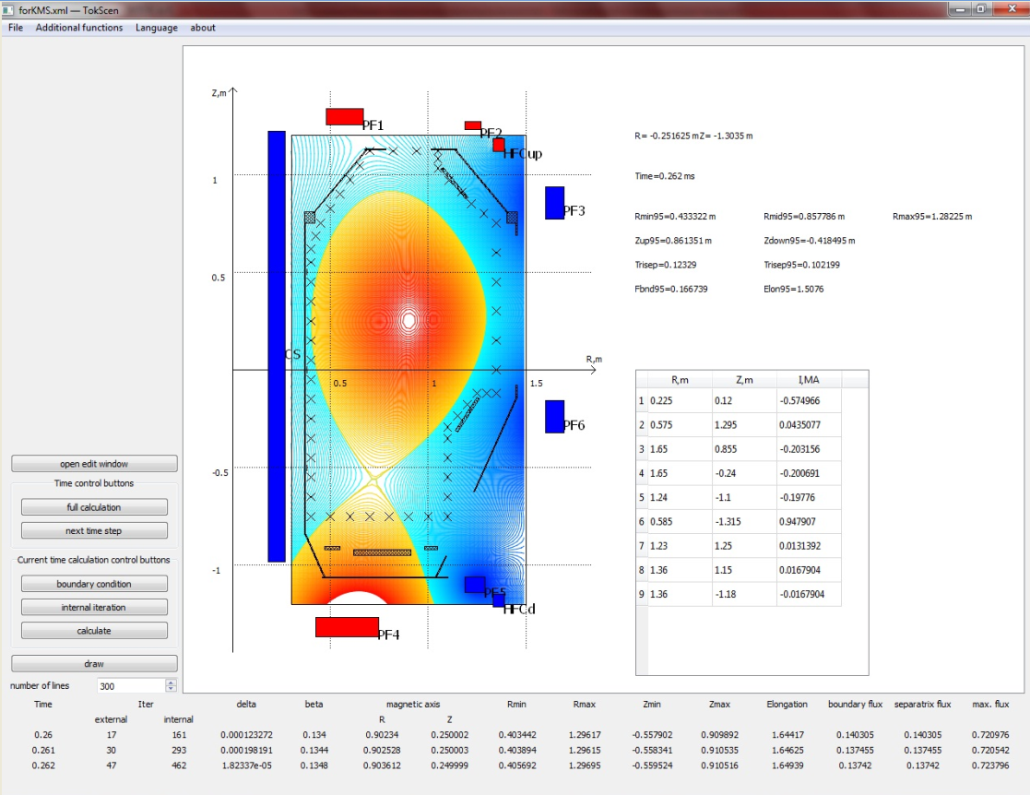
Разработка кода для расчета эволюции плазменного шнура
Вид результата расчета по коду эволюции плазмы в токамаке КТМ

Slide 12
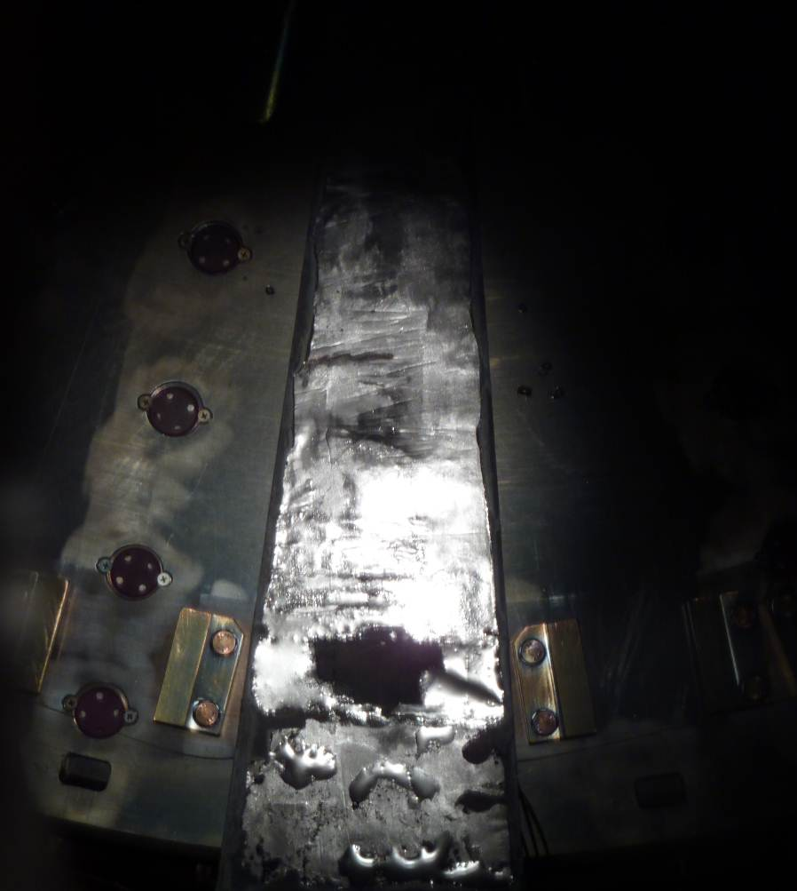
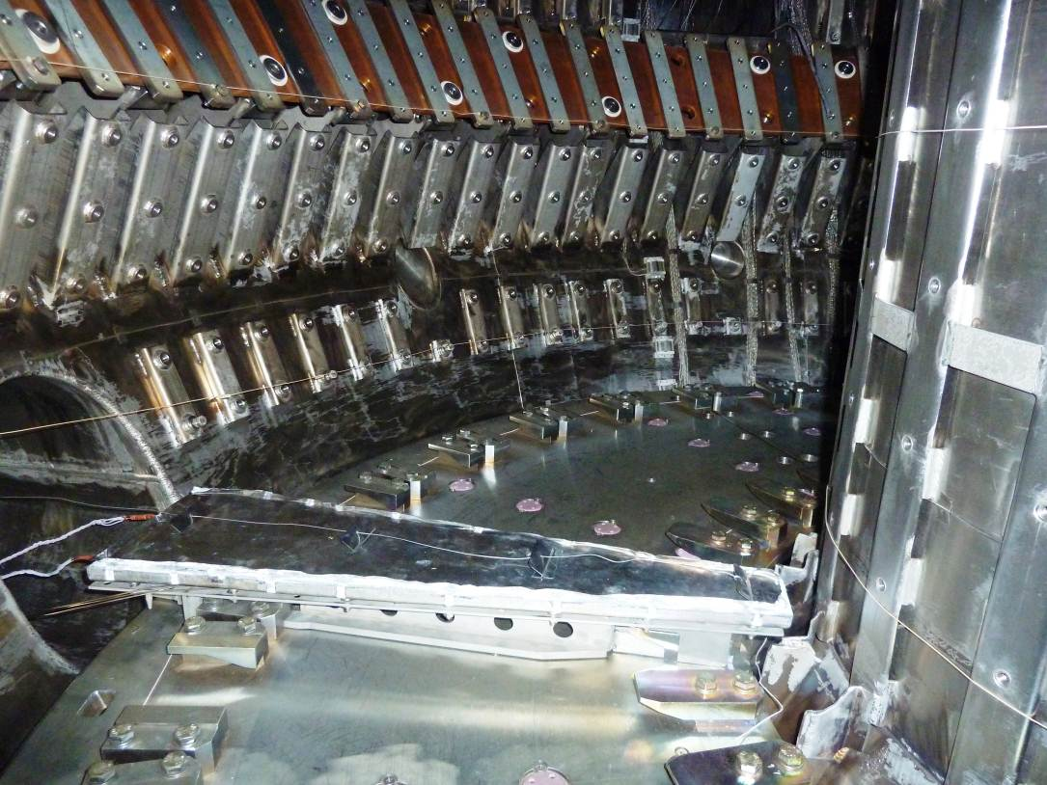
Текущее состояние дел
На ряду с этим, проводятся работы материаловедческого характера. Примером может служить разработка и создание демонстрационных моделей внутрикамерных элементов дивертора токамака КТМ, контактирующих с плазмой, на основе использования литиевой капиллярно-пористой системы. Данная работа производится совместно с ОАО «Красная Звезда» и ТРИНИТИ, Российская Федерация, г. Москва, финансируется Научным центром Фраскатти, Италия через ЕС . Макет литиевого дивертора в настоящий момент успешно проходит испытания на токамаке КТМ.
Тяга для удаления защитного экрана с литиевой поверхности
Модель дивертора
Опорная кассета

Slide 13
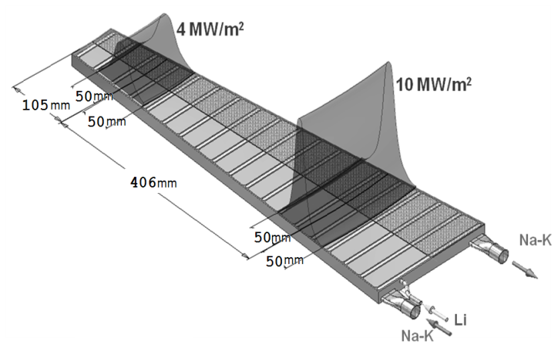
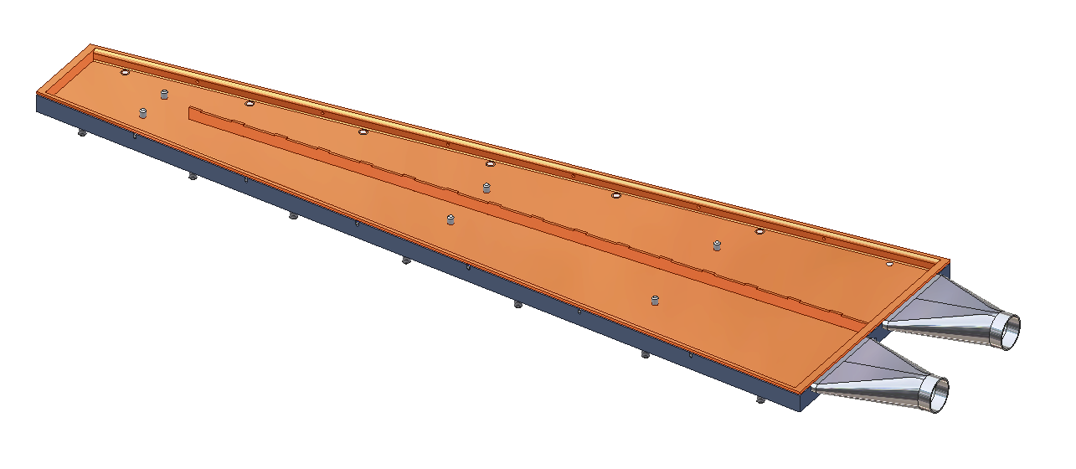
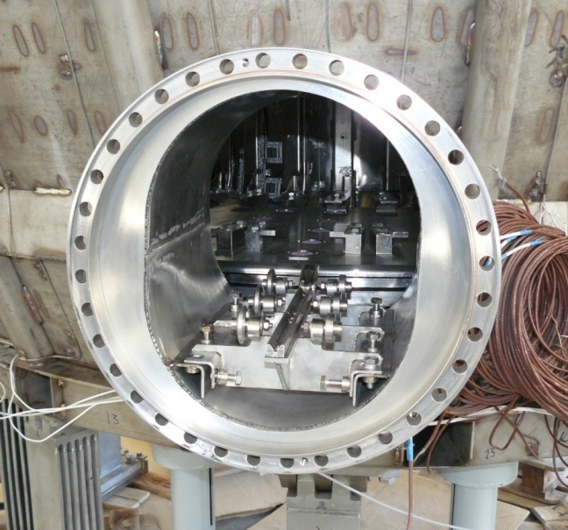
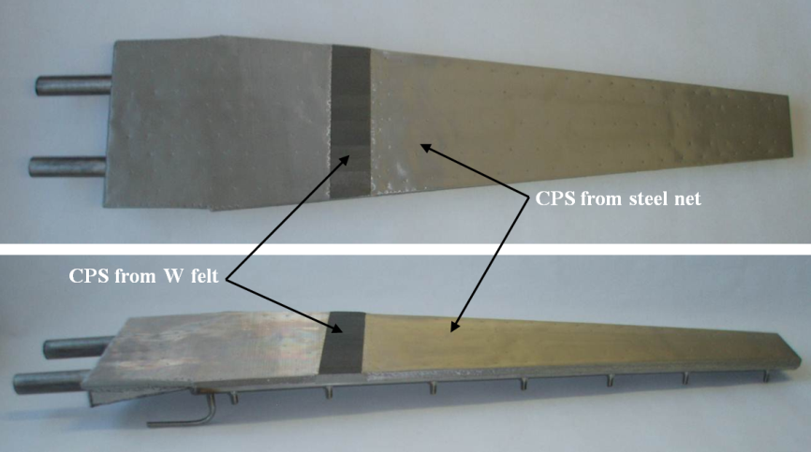
Текущее состояние дел
Na-K направление потока
Для охлаждения выбран
сплав Na-K
Каналы охлажденияl
Na-K
Макет литиевого дивертора размещен в одном из портов токамака КТМ ( сектор 14) и замещает один из 24 модулей.

Slide 14
Международное сотрудничество
EU, EURATOM
Межправительственное соглашение РК – ЕВРАТОМ по УТС (2002)
Координационный комитет РК – ЕС
Проекты МНТЦ
Создание «Клуба пользователей КТМ»
Russia
Kazakhstan
Spain
Комплексная программа работ РК – РФ (2006,2011)
Программа совместных работ по подготовке и реализации физического пуска КТМ 2014-2017
Меморандум о сотрудничестве CIEMAT – НЯЦ (2008)
Участие в разработке программы НИР
Планируются стажировки специалистов ИАЭ
Соглашение о сотрудничестве НЯЦ РК- ГНУ «Сосны», РБ (2013)
Italy
КТМ
Меморандум о сотрудничестве НЯЦ – ENEA (2010)
Стажировки на FTU
Japan
UK
Меморандум о сотрудничестве JAEA – НЯЦ (2007)
Координационный комитет
Стажировка молодых специалистов ИАЭ на JT-60
Проекты МНТЦ
Ознакомление с опытом совместного использования странами ЕС токамака JET
Определены области сотрудничества по работам на токамаках JET, MAST и КТМ
По программе CNCP:
Обучение менеджеров
Обучение английскому языку
Стажировки молодых специалистов
Кооперация в рамках программы по мирному использованию атомной энергии АТОМ-СНГ (2012), РГ КТМ

Slide 15
Совместная РК-РФ программа НИР по подготовке и проведению физического пуска КТМ
2014 -2017 гг.
I. Подготовка к физическому пуску токамака КТМ и выводу в рабочий режим первого этапа
2. Экспериментальная верификация сценария получения плазменного разряда (получение нуль-поля, пробой, рост и снижение тока плазмы) и проведение физического пуска токамака КТМ с выводом на рабочий режим первого этапа
3. Проведение работ в поддержку ИТЭР
4. Работы на токамаке КТМ в интересах программ по УТС

Slide 16
Цель совместной программы НИР КТМ в рамках программ АТОМ-СНГ
Основной целью совместной программы исследований является обеспечение максимальной интеграции казахстанских, российских, украинских и белорусских исследований по термоядерному материаловедению и физике плазмы с привлечением в дальнейшем других государств в международную программу исследований по созданию термоядерных реакторов, включая решение практических задач в поддержку международного проекта ИТЭР

Slide 17
Основные участники работ
Казахстан – НЯЦ РК, ИЯФ РК, КазНУ им. аль-Фараби, НИИЭТФ КазНУ, Промэнергопроект
Россия -НИЦ «Курчатовский институт», НИИЭФА им. Д.В. Ефремова , ТРИНИТИ», ОАО «ВНИИНМ» , ОАО«Красная Звезда»,НИКИЭТ, Томский политехнический Университет, НЯУ (МИФИ)
Украина – Институт физики плазмы Национального научного центра «Харьковский институт физики и технологий», Львовский Политехнический Университет
Республика Беларусь - ГНУ «ОИЭЯИ-Сосны» НАН Белоруссии, НИУ «Институт ядерных проблем» Белгосуниверситета

Slide 18
Совместные работы на КТМ в рамках Программы АТОМ-СНГ
Проведение совместных научных исследований на Казахстанском материаловедческом реакторе Токамак (КТМ) в рамках Программы АТОМ-СНГ позволит занять одно из лидирующих мест в мировой термоядерной программе по материаловедению - статус первого в мире технологического токамака для реакторного материаловедения и в этом состоит актуальность проекта . Выполнение проекта не связано напрямую с извлечением коммерческого дохода. Однако создание стендового комплекса позволит существенно расширить экспериментальную базу стран-участниц Содружества АТОМ-СНГ в области использования технологий атомной и термоядерной энергетики.
Основные этапы работ:
2014-2015 - Разработка, согласование и утверждение программы совместных работ с использованием токамака КТМ в рамках Комиссии АТОМ-СНГ на условиях со-финансирования странами-участницами проекта.
2015-2017- Завершение отладки оборудования и систем комплекса КТМ. Физический пуск и ввод в эксплуатацию комплекса КТМ;
2017-2021 -Осуществление совместной программы научных исследований на КТМ.

Slide 19
Работы в рамках Комиссия государств – участников СНГ по использованию атомной энергии в мирных целях (АТОМ-СНГ)
Выполненные работы:
Решением Правительств стран СНГ создана рабочая группа (РГ 11)
Проведены 5 заседаний РГ КТМ (ноябрь, 2012, Алматы, НЯЦ РК; апрель 2013, ИФТ НИЦ Курчатовский институт, Москва, ФТИ, Харьков, октябрь 2013 года, НЯЦ РК, Курчатов, июнь 2014 г., ноябрь 2014 г., ГНУ «ОИЭЯИ-Сосны», РБ, Минск)
Подписана программа совместных работ РК-РФ с со-финансированием на 2014-2017 для подготовки и проведения физического пуска токамака КТМ
Подписан Договор о научно-техническом сотрудничестве между Национальным Ядерным Центром Республики Казахстан и Государственным научным учреждением «Объединенный институт энергетических и ядерных исследований − Сосны» Национальной академии наук Беларуси
Разработана и согласована информационная карта проекта совместных исследований на КТМ и подана на рассмотрение в казахстанское отделение международного центра инновационных исследований
Подготовлен проект положений Программы Совместная реализация проекта создания и осуществления программы научных исследований на специализированном токамаке КТМ»с ориентировочным финансированием на 2017-2020 гг.

Slide 20
План работ РГ КТМ на 2015 год
Доработать программу совместных работ с со- финансированием со стороны государств – участников СНГ в рамках реализации Рамочной программы сотрудничества в области мирного использования атомной энергии. Представить календарные планы работ с ожидаемыми результатами и сметы затрат по каждой теме
Просить Исполнительный комитет СНГ направить проект международной программы исследований с использованием токамака КТМ в правительства заинтересованных государств – участников СНГ для определения целесообразности национального участия в программе и подтверждения финансирования
Провести очередные заседания РГ КТМ в г. Москва, НИЦ «Курчатовский институт» ( май, 2015) и г.Курчатове, НЯЦ РК (октябрь, 2015)

Slide 21
Значение проекта КТМ для мирового сообщества
Ввод токамака КТМ в строй действующих установок задолго до завершения строительства, монтажа и начала полноценных экспериментальных исследований на ИТЭР будет служить основой широкого международного сотрудничества в области термоядерного материаловедения, включая как новые материалы, так и технологические решения и конструкции. В этом состоит актуальность и инновационность проекта.
Вместе с этим, токамак КТМ будет единственной мегаамперной установкой в мире с аспектным отношением А=2, которая по существу может наполнить базу данных по физике процессов удержания плазмы в пограничной области между сферическими и классическими токамаками, а также будет служить прототипом будущего компактного энергетического термоядерного реактора и откроет возможности создания экономичных гибридных (синтез-деление) и термоядерных (синтез) реакторов. Поэтому создание КТМ может явиться значительным вкладом в развитие термоядерной энергетики. Токамак КТМ – уникальный проект исключительной научной и практической востребованности.

Slide 22
Оценка эффективности проекта КТМ
В краткосрочной перспективе (2017-2021 г.) ключевой финансовый результат будет получен за счет развития смежных отраслей и областей промышленности, которые будут вовлечены в процесс реализации данного проекта. Поскольку в процессе реализации проекта КТМ, а так же в процессе проведения исследований на нем используются уникальные технологические разработки, зачастую не имеющие аналогов в мире - это дает существенный импульс для развития других отраслей промышленности в странах-участницах. Наряду с этим, участие в данном проекте позволит приобрести уникальный опыт и сформировать в странах-участницах команды высококвалифицированных специалистов – основу индустриально-инновационного развития любой страны мира
В среднесрочной перспективе реализация проекта позволит привлечь зарубежных инвесторов из стран дальнего зарубежья: Франции, Великобритании, США, Италии, Испании, Германии, Японии, Южной Кореи и Китая для реализации совместной программы работ по испытанию технологий, методик и материалов ТЯР
В долгосрочной перспективе положительный экономический эффект будет получен за счет внедрения в странах-участницах готовых технологий на основе управляемого термоядерного синтеза – инновационной, экологически чистой энергетики с практически неиссякаемым ресурсом

Slide 23
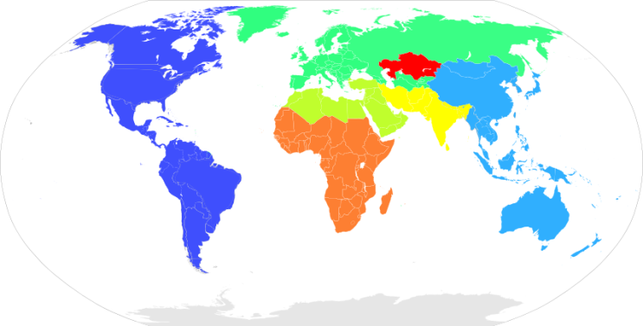
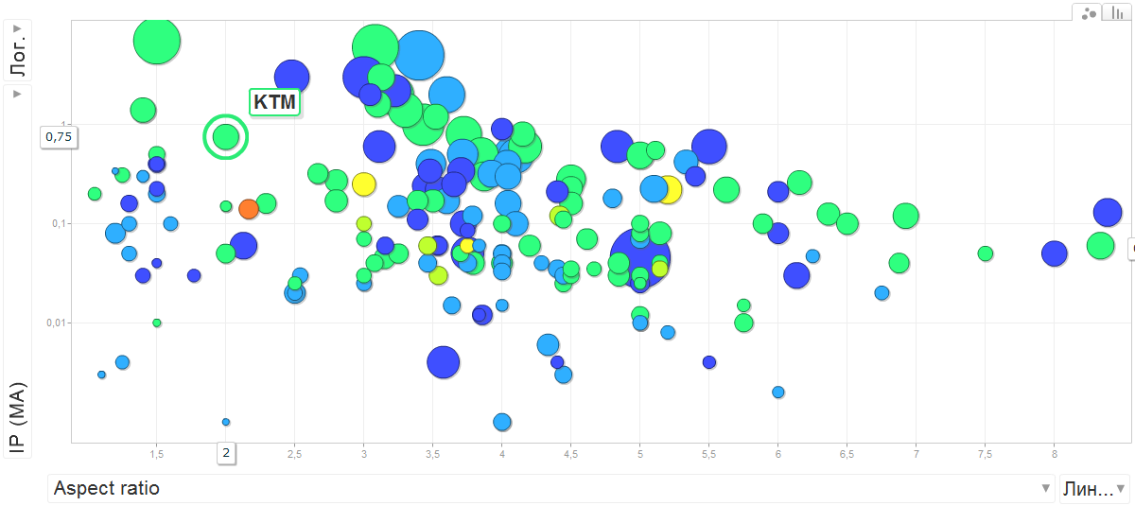
Место КТМ в программах УТС
Всего в мире было построено около 300 токамаков. В настоящее время в мире эксплуатируются 57 установок термоядерного синтеза (токамаки, сферомаки, стеллараторы и пинчи).
Выполнение программы НИР на токамаке КТМ позволит ученым СНГ занять достойное место в международных программах исследований по физике плазмы и управляемому термоядерному синтезу в рамках создания термоядерной энергетики будущего.

